Slide 1
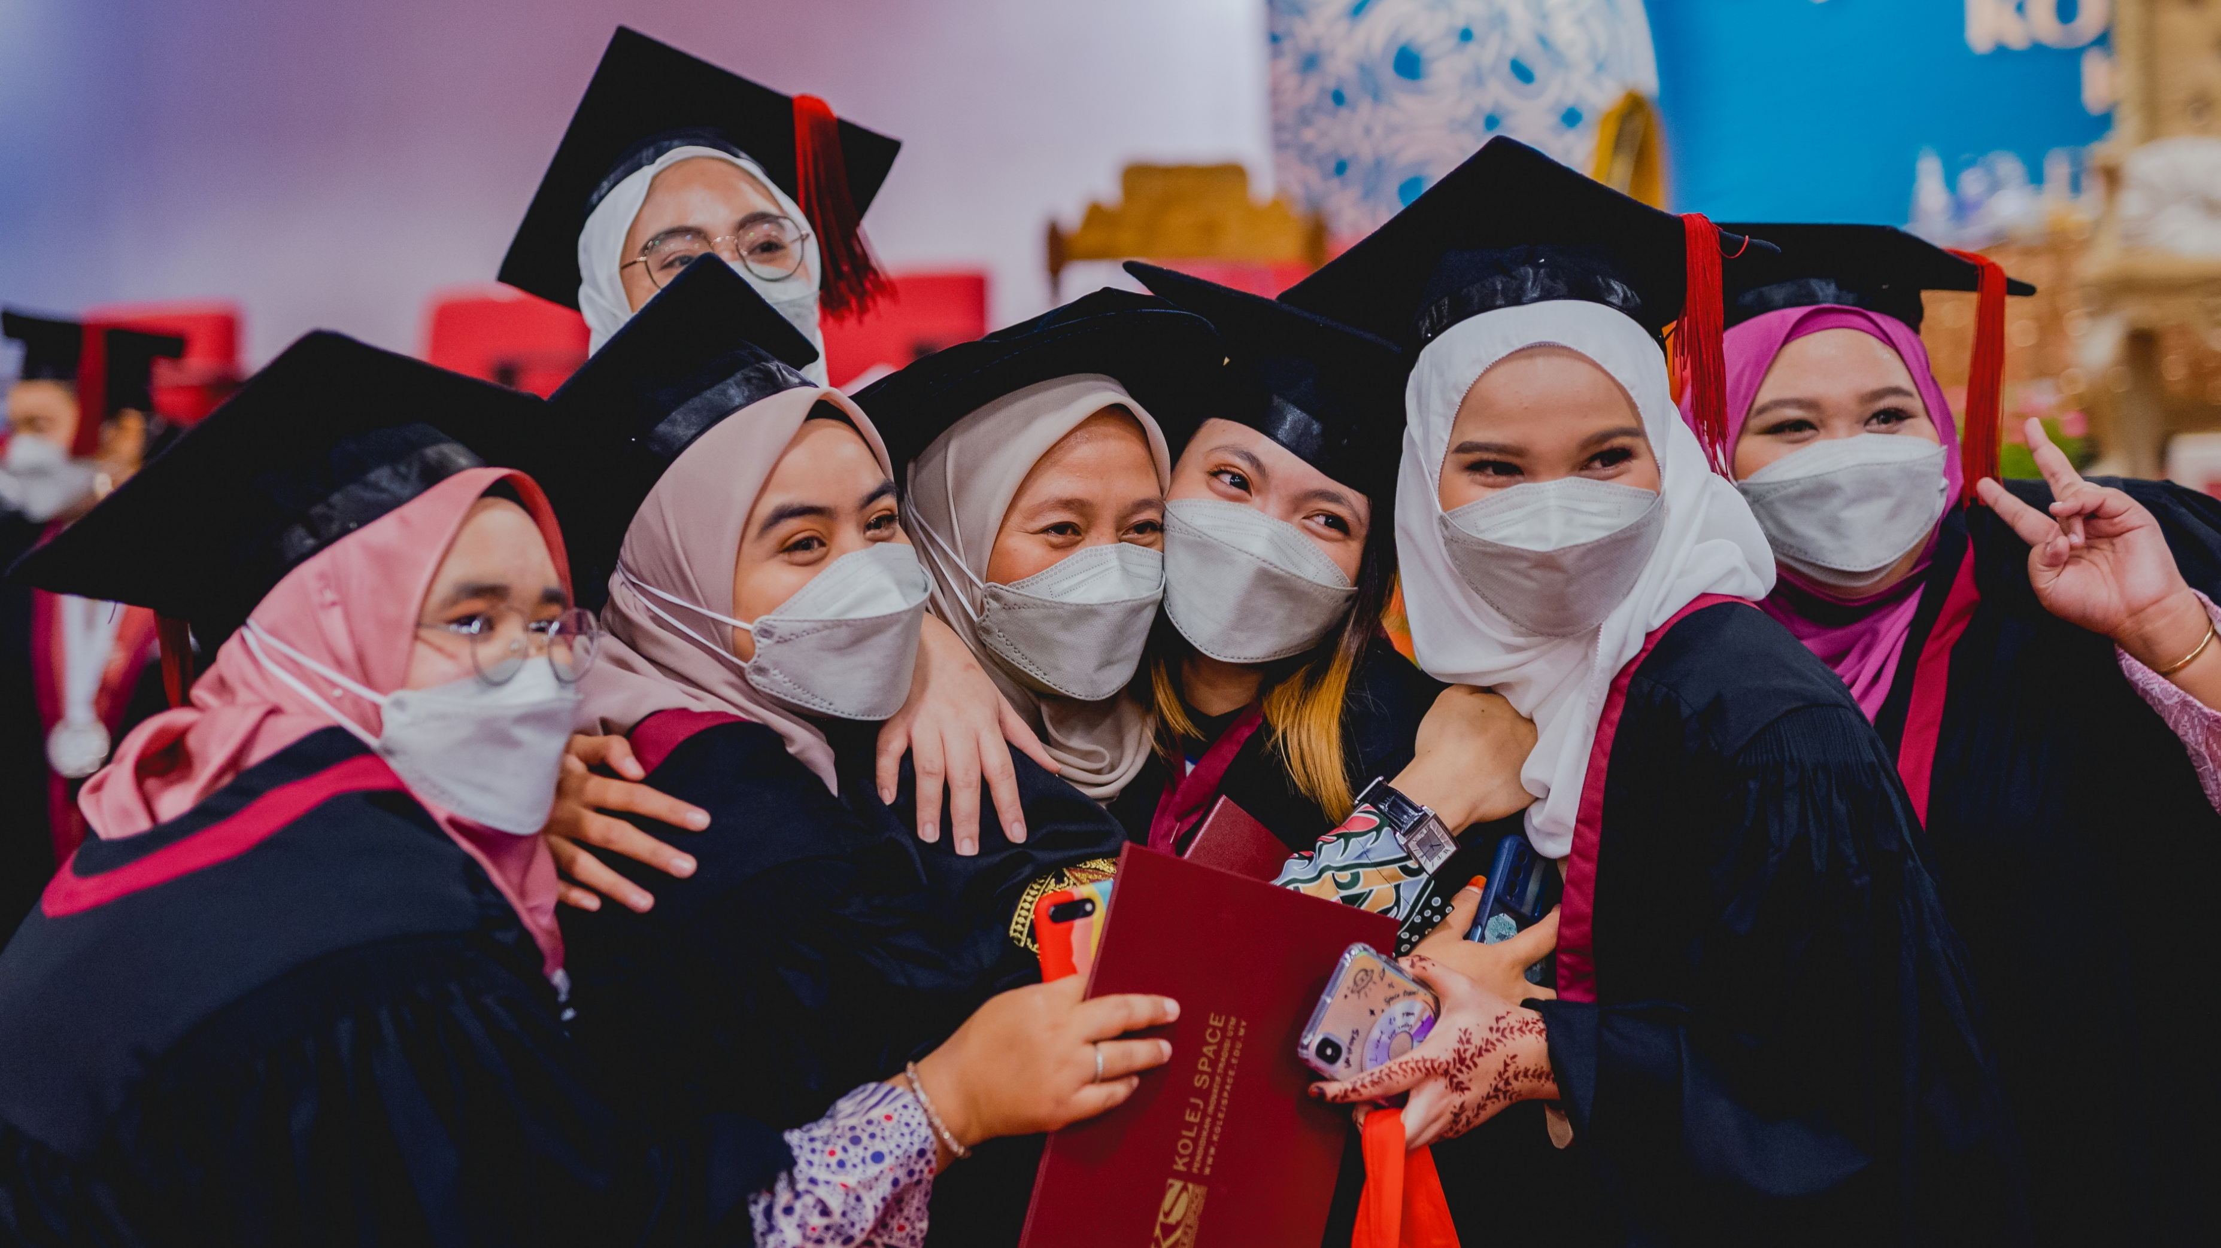
PDED Module 1
22/1/22

Slide 2
01
UNIVERSITI

Slide 3
01
4 KATEGORI UNIVERSITI

Slide 4
01
POP QUIZ UA & GLU

Slide 5
01
KOLEJ UNIVERSITI

Slide 6
01
KOLEJ

Slide 7
01
KOLEJ KOMUNITI

Slide 8
01
KOLEJ MATRIKULASI

Slide 9
01
POLITEKNIK

Slide 10
01
IPMA

Slide 11
02
PILIHAN PENDIDIKAN

Slide 12
PILIHAN PENDIDIKAN
SARJANA MUDA
DIPLOMA
SIJIL TERAKREDITASI
SIJIL KEHADIRAN

Slide 13
02
FAKTA SPM & TEMPAT PENGAJIAN

Slide 14
02
LALUAN MASUK KE SARJANA MUDA

Slide 15
02
KELAYAKAN MASUK DIPLOMA

Slide 16
02
LELONGAN UPU

Slide 17
02
TVET

Slide 18
02
KUALITI TVET DI MALAYSIA

Slide 19
02
PENDIDIKAN PROFESSIONAL

Slide 20
02
KE ARAH AKREDITASI TOTAL

Slide 21
02
KURSUS PENDEK

Slide 22
02
STACKABLE / MICROCREDENTIAL

Slide 23
03
PILIHAN PENGIKTIRAFAN

Slide 24
PILIHAN PENGIKTIRAFAN
DOKTOR FALSAFAH
SARJANA

Slide 25
03
LALUAN MASUK KURSUS SARJANA

Slide 26
03
DOKTOR FALSAFAH

Slide 27
03
DOKTOR KEHORMAT

Slide 28
03
PROFESSOR

Slide 29
04
TAHAP PENDIDIKAN

Slide 30
TAHAP PENDIDIKAN & PENGIKTIRAFAN
TAHAP | KEMAHIRAN | AKADEMIK | APEL
8 |  | Doktor Falsafah
7 |  | Sarjana | T-7
6 |  | Sarjana Muda | T-6
5 | Diploma Lanjutan | Diploma Lanjutan | T-5
4 | Diploma | Diploma | T-4
3 | Sijil Tahap 3 |  | T-3
2 | Sijil Tahap 2
1 | Sijil Tahap 1

Slide 31
04
MQA

Slide 32
04
JPK

Slide 33
04
SPA

Slide 34
04
APEL

Slide 35
04
PPT

Slide 36
04
MQA IS GOOD OR BAD?

Slide 37
04
JPK IS GOOD OR BAD?

Slide 38
04
MASA DEPAN AKREDITASI

Slide 39
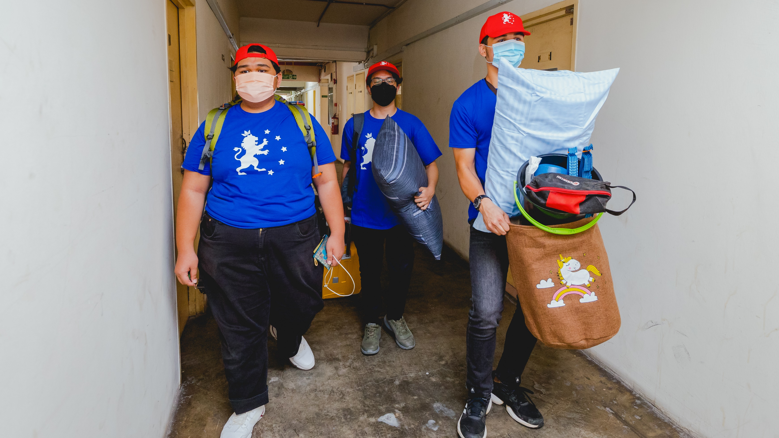
Terima kasih

